Slide 1
Сети Протокол SSH

Slide 2
Введение
Во время моего обучения был интересный случай: я со своим товарищем сидели в компьютерном классе, работали на виртуальной машине. Путем нехитрых махинаций я используя протокол SSH подключился к его компьютеру и снёс ему корневую папку «/» =)
Из-за этого его виртуальная машина оказалось полностью недееспособной и парализованной.
Сейчас мы подробнее изучим этот протокол, попробуем подключиться к другому компьютеру (используя наши клоны виртуальных машин из прошлого урока) и познакомимся с утилитой Hydra.

Slide 3
SSH
SSH, или Secure Shell, — это защищенный протокол, который используется как основное средство подключения к серверам. С помощью него при подключении к серверу пользователь входит в уже существующую учетную запись, где выполняются все отправленные команды.
Данное соединение реализовано по схеме «клиент-сервер». Для его создания на удаленном устройстве должна быть запущена программа, называемая демоном. Демон выполняет подключение к определенному сетевому порту, проверяет подлинность запросов на подключение и создает соответствующую среду, если пользователь вводит правильные учетные данные. Также со стороны клиента должно быть установлено соответствующее ПО. (Собственно SSH клиент)

Slide 4
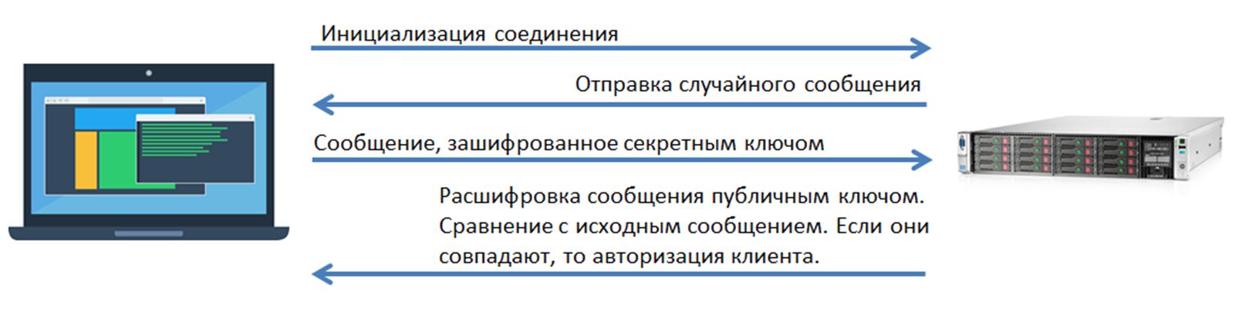
Итак, как происходит SSH соединение
SSH-ключи — пара защищенных шифрованием ключей (приватный и публичный), которые используются для авторизации при подключении к серверу по протоколу SSH.

Slide 5
Управление ключами
Теория в нескольких словах: ssh может авторизоваться не по паролю, а по ключу. Публичный кладётся в домашний каталог пользователя, «которым» заходят на сервер, приватный — в домашний каталог пользователя, который идёт на удалённый сервер.
Важно: авторизуется не только клиент на сервере, но и сервер по отношению к клиенту (то есть у сервера есть свой собственный ключ). Главной особенностью ключа по сравнению с паролем является то, что его нельзя «украсть», взломав сервер — ключ не передаётся с клиента на сервер, а во время авторизации клиент доказывает серверу, что владеет ключом (как было показано).

Slide 6
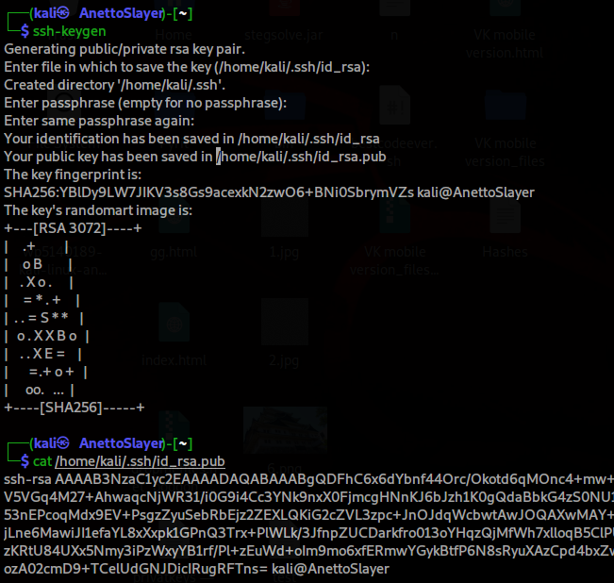
Генерация ключа
Свой ключ можно сгенерировать с помощью команды ssh-keygen. Если не задать параметры, то он сохранит всё так, как надо. Вводим, жмем много раз enter и вот наш ключ:
(Приватный я вам не покажу =) )
Предлагаю вам запустить наши два клона и произвести на каждом эту операцию.

Slide 7
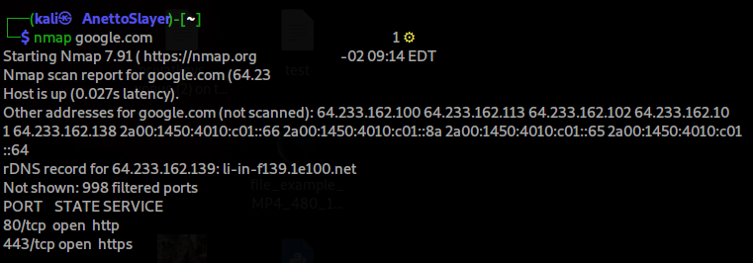
Команда nmap
Возвращаясь к теме портов и протоколов: существует крутая утилита для анализа открытых портов сервера: nmap (ознакомьтесь с ней в man сами)
В качестве теста просканируем google.com

Slide 8

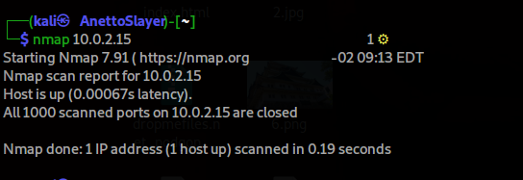
Соединяем наши машины
Как мы видим: на одной машине закрыт порт 22:
Откроем порт следующей последовательность команд

Slide 9
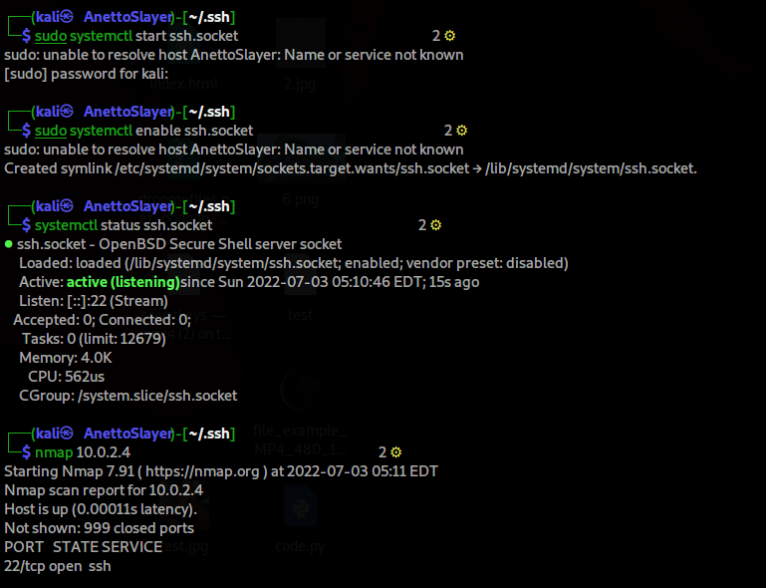
Этими командами мы запускаем сервер ssh на нашей машине и открываем порт 22 (порт по умолчанию для данного протокола), далее проверяем с помощью команды nmap.
Проделаем аналогичные действия на второй машине.

Slide 10
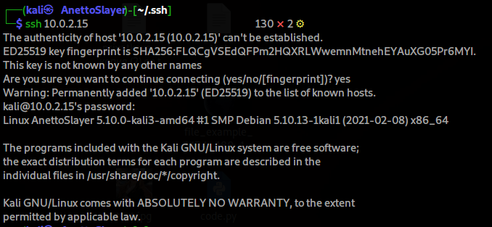
Далее устанавливаем подключение
Далее мы подключаемся и вводим пароль пользователя компьютера, к которому подключаемся. Кстати говоря указать конкретного пользователя, под которым вы хотите войти на подключаемой машине можно следующей командой:
$ ssh USERNAME@IP_ADRESS

Slide 11
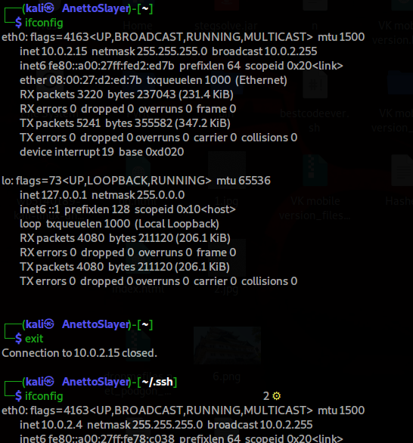
Проверяем
Подключившись к компьютеру проверим, путем вывода нашего ip-адреса: да, мы действительно сейчас на второй машине. Отключиться от машины можно командой exit.
Проверяем вновь: мы на первой машине, соединение разорвано

Slide 12
Hydra
Hydra — это мощный инструмент для взлома паролей методом брутфорс (перебор всевозможных паролей). С помощью этой утилиты вы можете атаковать несколько сервисов одновременно. основе программы лежит модульная структура. С помощью Гидры можно подобрать пароль к более чем 30 протоколам, включая telnet, ftp, http, https, smb, несколькими СУБД, и т.д. И да, Hydra брутит SSH. В целом Hydra отлично подойдет для взлома SSH.

Slide 13
Рассмотрим следующий пример
Допустим нам известно имя пользователя, и тот факт, что с данного компьютера мы можем подключиться по ssh
$ hydra -f -l kali -P rockyou.txt 10.0.2.15 -s 22 ssh
Здесь флаги:
-f – выход из процесса брутфорса
-l – логин
-P – указывает на файл rockyou.txt, который содержит пароли для перебора
-s – указывает на порт

Slide 14
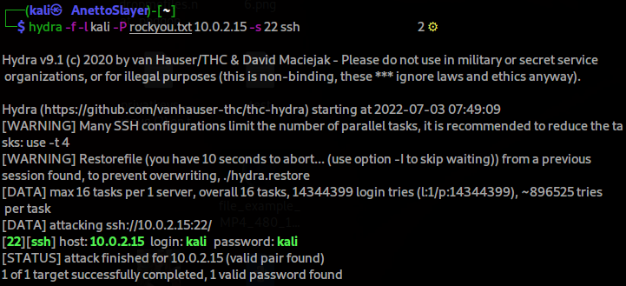
Успех. Мы подобрали пароль и теперь можем беспрепятственно войти. Кстати говоря вордлист rockyou.txt очень известен, вы сможете его самостоятельно найти без особого труда

Slide 15
Методы защиты
Самый простой способ: смена порта, делается очень легко
$ nano /etc/ssh/sshd_config Port 2002
Еще один хороший способ: предоставить доступ только с определенных адресов и подсетей
Для этого в /etc/hosts.allow sshd : 192.168.1.0/24 : allow
Или же в /etc/hosts.deny: sshd : ALL : deny sshd : ALL EXCEPT 192.168.1.0/24 : allow

Slide 16
В заключении
Сегодня мы разобрали протокол ssh и на практике попробовали соединить две машины, через данный протокол. Также мы смогли взломать ssh-ключ с помощью утилиты Hydra. Мы рассмотрели пару методов защиты для предотвращения несанкционированного доступа по протоколу, таких способов еще сотни: важно креативить, придумывать своё, к чему и вас призываю

Slide 17
Домашнее задание
Взлом пароля SSH с помощью Hydra

